Slide 1
When Automation is not enough: Smarter CI/CD Pipelines
When Automation is not enough: Smarter CI/CD Pipelines
When Automation is not enough: Smarter CI/CD Pipelines
David Perez | Cloud Infrastructure & DevOps | Gorilla Logic

Slide 2

SOBRE MI
David Pérez
15 años de experiencia
Consultor en Costa Rica, Estados Unidos, Colombia, Noruega, España and Reino Unido.
Videojuegos, musica, comunidades, naturaleza.

Slide 3
Agenda
Estado del CI/CD actual
¿Por qué AI en DevOps?
SDLC + AI = Mejor software
Demo: Mejoras en el CI/CD habilitadas por AI
Conclusiones y próximos pasos

Slide 4
Estado del CI/CD actual
CI/CD hoy en día es rápido y automatizado, pero aún con limitaciones:
  Pipelines rígidos → ejecutan todos los pasos sin discriminar.
  Tiempo y costo → tests y despliegues largos ralentizan la entrega.
  Ruido en fallos → difícil detectar la raíz del problema entre cientos de logs.
  Falta de inteligencia → automatización ≠ optimización.
Problema central: pipelines automáticos pero no “inteligentes”.

Slide 5

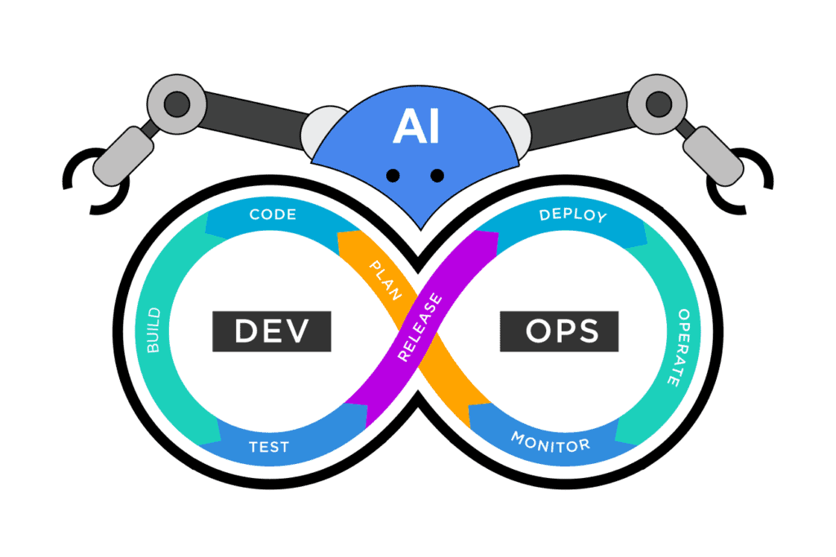
¿Por qué AI en DevOps?
AI puede aportar razonamiento y predicción:
  Selección inteligente de tests y despliegues → correr solo lo relevante a los cambios.
  Diagnóstico automático de fallos → explicar logs complejos en lenguaje natural.
  Priorización de issues → enfocar esfuerzos donde el riesgo es mayor.
Beneficio: reducir tiempos de build, ahorrar costos de infraestructura y acelerar feedback a los devs.

Slide 6
SDLC + AI = Mejor software
En codificación → AI ayuda con code completion, linting inteligente, detectar vulnerabilidades.
En pruebas → selección y generación de tests con ML.
En despliegue → detectar patrones anómalos en métricas y prevenir incidentes.
En operaciones → análisis de logs, predicción de incidentes, auto-remediación.
El ciclo SDLC se convierte en un loop inteligente, no solo un loop automático.

Slide 7
Demo: Mejoras en el CI/CD habilitadas por AI
¿Qué mostramos?
  Cambias un archivo en app/.
  El modelo ML predice qué tests son relevantes.
  Solo se ejecutan esos tests → pipeline más rápido y eficiente.
  Si hay fallos, un LLM analiza el pytest log y entrega un diagnóstico explicativo en el Resumen.

Slide 8
Demo: Mejoras en el CI/CD habilitadas por AI
Dependencias
  pandas # ML: Manipulación de datos
  numpy # ML: Operaciones numéricas
  scikit-learn # ML: Modelos y algoritmos
  joblib # ML: Persistencia de modelos
  openai # AI: Integración con LLM
  pytest # Testing (no ML/AI)
  junit-xml # Reportes (no ML/AI)

Slide 9
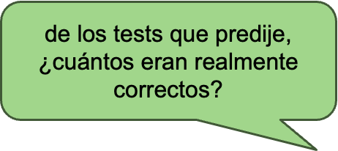
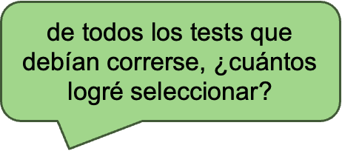
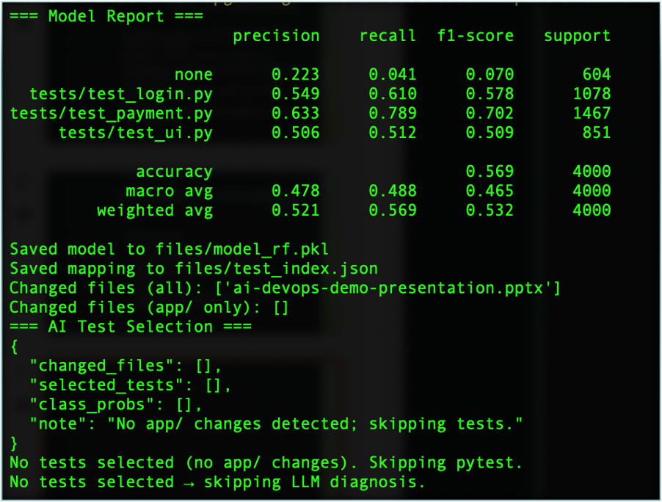
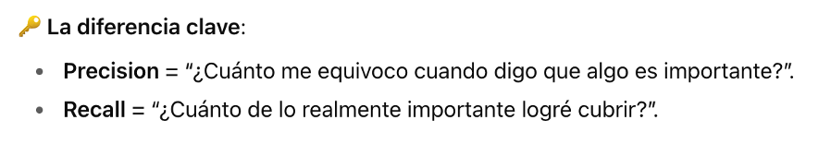
Precision: exactitud de las predicciones positivas.
Recall: habilidad del modelo para encontrar todos los positivos.
F1-score: balance entre precision y recall.
Accuracy: proporción de predicciones correctas en total.
Alta precisión -> menos falsos positivos.
Alto recall -> menos falsos negativos.

Slide 10
Conclusiones y próximos pasos
Conclusiones:
  Automatización ya no basta → se necesita inteligencia.
  AI permite pipelines más rápidos, menos costosos y con mejor feedback.
  Métricas demuestran la capacidad de seleccionar tests y entregas relevantes sin perder calidad.
Next steps:
  Entrenar modelos con más datos reales → mejorar precisión/recall.
  Integrar AI en otras etapas del pipeline (seguridad, performance).
  Escalar el enfoque a entornos multi-repo y pipelines distribuidos.
  Evaluar impacto en costo/tiempo de builds como KPI principal.

Slide 11






SET UP YOUR PROFILE
SET UP YOUR PROFILE
SET UP YOUR PROFILE
Thank you!
@dperezro1201 @snwbr @david-perez-r

Slide 12
¿Qué es Random Forest?
Random Forest (Bosque Aleatorio) es un algoritmo de Machine Learning que combina múltiples árboles de decisión para hacer predicciones más precisas y robustas.
Concepto simple:
  Imagina que tienes 500 expertos (árboles) que votan:
  Cada experto toma una decisión basada en diferentes aspectos del problema
  La decisión final es el voto mayoritario de todos los expertos
  Esto reduce errores y mejora la precisión

Slide 13
Cómo funciona
┌─────────────────────────────────────┐
│ Random Forest (500 árboles) │
├─────────────────────────────────────┤
│ │
│ Árbol 1: test_payment.py │
│ Árbol 2: test_payment.py │
│ Árbol 3: test_login.py │
│ Árbol 4: test_payment.py │
│ ... │
│ Árbol 500: test_payment.py │
│ │
│ Votación: test_payment.py (62.7%) │
└─────────────────────────────────────┘

Slide 14
¿Por qué Random Forest en este proyecto?
Problema de clasificación
  Objetivo: predecir qué test fallará dado un conjunto de archivos modificados
  Clases: test_login.py, test_payment.py, test_ui.py, none
  Random Forest es adecuado para clasificación multiclase
Features mixtas
  Features del modelo:
    Archivos modificados (one-hot: 0/1)
    Longitud del mensaje de commit (numérico)
    Día de la semana (numérico)
  Random Forest maneja bien features categóricas y numéricas sin normalización compleja

Slide 15
¿Por qué Random Forest en este proyecto?
3. Interpretabilidad
Proporciona probabilidades por clase
Permite entender qué features importan más
Útil para depurar y explicar decisiones
4. Robustez
Maneja bien ruido y datos sintéticos
No requiere mucho preprocesamiento
Funciona bien con datasets pequeños/medianos

Slide 16
¿Por qué Random Forest en este proyecto?
5. Probabilidad
# El modelo devuelve probabilidades:
test_payment.py: 62.7%
test_login.py: 30.2%
test_ui.py: 0.0%
none: 7.1%
Permite filtrar por umbral (PROB_THRESHOLD)
Útil para seleccionar tests con mayor riesgo

Slide 17
Resumen
Random Forest es una buena opción para este proyecto porque:
  Es un problema de clasificación → Random Forest es ideal
  Necesitamos probabilidades → Random Forest las proporciona
  Queremos rapidez → Random Forest es rápido de entrenar y predecir
  Queremos robustez → Random Forest maneja bien el ruido
  Queremos interpretabilidad → Random Forest es más interpretable que deep learning
Es el equilibrio adecuado entre precisión, velocidad y simplicidad para un sistema de CI/CD que necesita decisiones rápidas y confiables.

